Slide 1






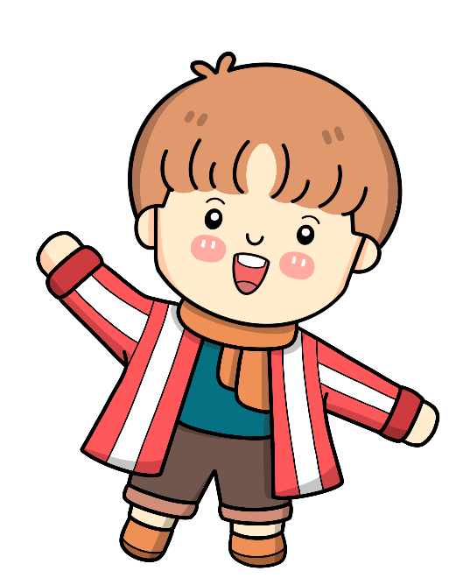

ไวรัส
คอมพิวเตอร์
Boot virus
ไวรัสคอมพิวเตอร์ชนิดนี้แฝงอยู่ในแผ่นซีดีรอมหรือ Flash drive
ที่จะเข้าจู่โจมคอมพิวเตอร์ทันที
เมื่อฮาร์ดดิสก์เริ่มอ่านแผ่นซีดีดังกล่าว โดยพุ่งเป้าหมายไปที่มาสเตอร์บูตเรคคอร์ดก่อนจะเคลื่อนไปที่หน่วยความจำ และเริ่มต้นทำงานทันที เมื่อคอมพิวเตอร์เริ่มบูตเครื่อง หลังจากเปิดคอมพิวเตอร์ที่ติดไวรัสประเภทนี้จะไม่ได้แสดงอาการชัดเจน แต่มักจะมีการแพร่กระจายไปยังซีดีรอมระหว่างที่
คอมพิวเตอร์กำลังบูต
เพื่อปิดเครื่อง และ
ด้วยวิธีการติดต่อเช่นนี้
ทำให้บูตไวรัสสามารถ
แพร่ไปยังคอมพิวเตอร์
เครื่องอื่น ๆ ได้โดยไม่รู้ตัว
บูตไวรัส
(Boot virus)

Slide 2
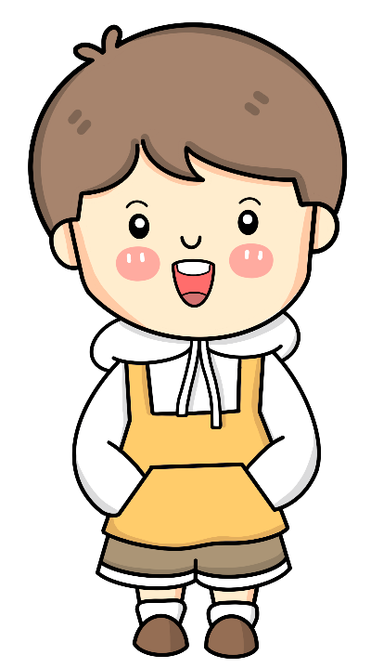
ไวรัส
คอมพิวเตอร์
Worm virus
เป็นรูปแบบหนึ่งของไวรัส
มีความสามารถในการทำลายระบบในเครื่องคอมพิวเตอร์สูงที่สุดในบรรดาไวรัสทั้งหมด สามารถกระจายตัวได้รวดเร็ว ผ่านทางระบบอินเทอร์เน็ต ซึ่งสาเหตุที่เรียกว่า “หนอน” นั้น คงจะเป็นลักษณะของการกระจายและทำลาย ที่คล้ายกับหนอนกินผลไม้ ที่สามารถกระจายตัวได้มากมาย
รวดเร็ว และเมื่อยิ่งเพิ่มจำนวนมาก
ขึ้นระดับการทำลาย
ล้างยิ่งสูงขึ้น
หนอน
(Worm)

Slide 3

ไวรัส
คอมพิวเตอร์
file virus
ใช้เรียกไวรัสที่ติดไฟล์โปรแกรม
เช่น โปรแกรมที่ดาวน์โหลดจากอินเทอร์เน็ต นามสกุล.exe ,โปรแกรม
ประเภทแชร์แวร์เป็นต้น
ไฟล์ไวรัส
ไวรัสประเภทนี้เป็นหนึ่งในไวรัสที่พบได้ในชีวิตประจำวันมากที่สุด โดย
เฉพาะผู้ที่นิยมดาวน์โหลดโปรแกรมฟรีจากอินเตอร์เน็ต โดยไวรัสจะแฝงตัวมาในรูปของไฟล์ติดตั้งโปรแกรมซึ่งส่วนใหญ่จะมีสกุล .exe เพราะฉะนั้น จึงควรเช็คแหล่งที่มาของโปรแกรม ความน่าเชื่อถือของเว็บไซต์ก่อนจะโหลดไฟล์
โปรแกรมเหล่านั้น
เพราะอาจเป็นการ
ชักศึกเข้าบ้านด้วย
การนำไวรัสมาปล่อย
ลงในคอมพิวเตอร์ของ
ตนเองได้หากไม่ระวัง
(file virus)

Slide 4

ไวรัส
คอมพิวเตอร์
Macro virus
ไวรัสที่ติดไฟล์เอกสารชนิดต่างๆ ซึ่งมีความสามารถในการใส่คำสั่งมาโครสำหรับทำงานอัตโนมัติในไฟล์เอกสารด้วย ตัวอย่างเอกสารที่สามารถติดไวรัสได้ เช่น ไฟล์ไมโครซอฟท์เวิร์ด (Word) ,ไมโครซอฟท์เอ็กเซล (Excel) เป็นต้น
มาโครไวรัส
(macro virus)

Slide 5
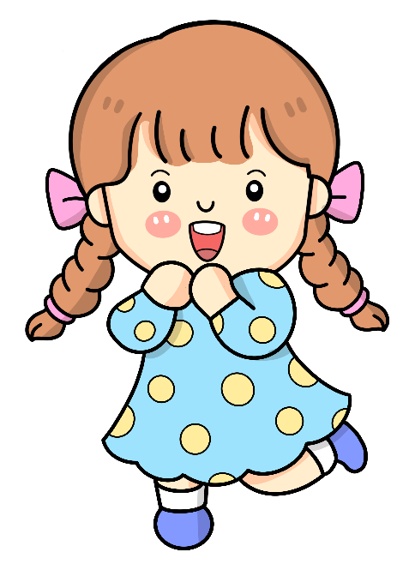
ไวรัส
คอมพิวเตอร์
Trojan virus
โปรแกรมจำพวกหนึ่งที่ถูกออกแบบขึ้นมาเพื่อแอบแฝง กระทำการบางอย่าง ในเครื่องของเรา จากผู้ที่ไม่หวังดี ชื่อเรียกของโปรแกรมจำพวกนี้ มาจากตำนานของม้าไม้แห่งเมืองทรอยนั่นเอง ซึ่งการติดนั้น ไม่เหมือนกับไวรัส
และหนอน ที่จะกระจายตัวได้ด้วยตัวมันเอง แต่โทรจัน (คอมพิวเตอร์) จะ ถูกแนบมากับ อีการ์ด อีเมล์ หรือโปรแกรมที่มีให้ดาวน์โหลดตามอินเทอร์เน็ตในเว็บไซต์ใต้ดิน และสุดท้ายที่มันต่างกับไวรัสและเวิร์ม คือ
มันจะสามารถเข้ามาใน
เครื่องของเรา โดยที่
เราเป็นผู้รับมันมา
โดยไม่รู้ตัวนั่นเอง
ม้าโทรจัน
(Trojan)

Slide 6
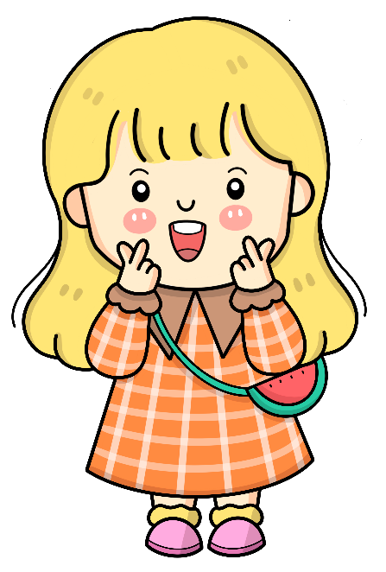
ไวรัส
คอมพิวเตอร์
Spam Mail
จดหมายอิเลคทรอนิกส์ (E-Mail) ที่เราไม่พึงประสงค์ หรือ เพื่อประโยชน์อย่างใดอย่างหนึ่ง
จุดมุ่งหมาย เพื่อก่อกวนทำให้เกิดความรำคาญ และเสียเวลา ซึ่งการส่งสแปมเมลนั้น อาจมีวัตถุประสงค์ในการโฆษณาสินค้าหรืออื่นๆ
สแปมเมล
(Spam Mail)

Slide 7
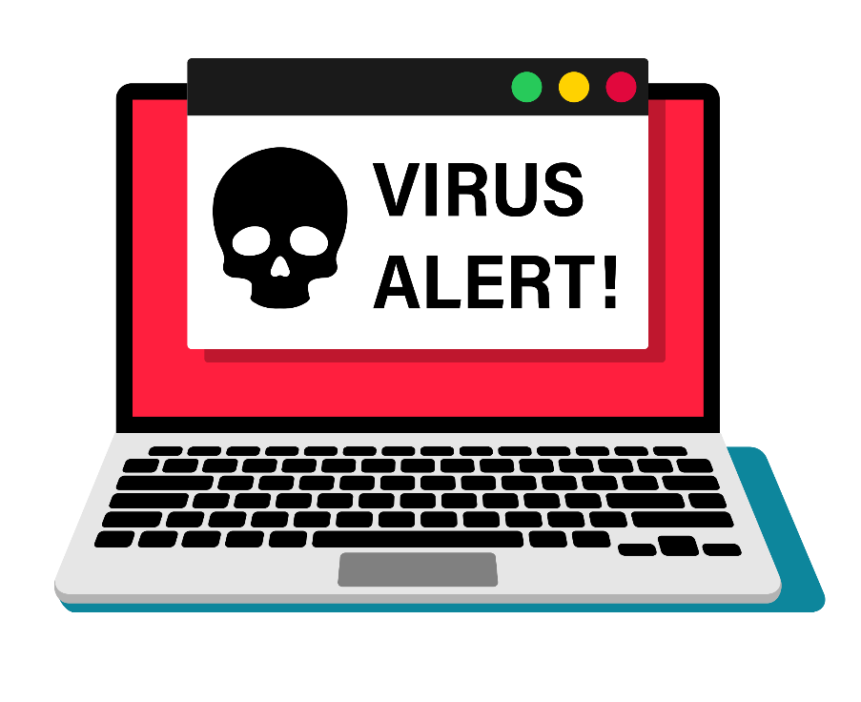

Slide 8

ไวรัสคอมพิวเตอร์
Boot virus
ไวรัสคอมพิวเตอร์ชนิดนี้แฝงอยู่ในแผ่นซีดีรอมหรือ Flash drive
ที่จะเข้าจู่โจมคอมพิวเตอร์ทันที
เมื่อฮาร์ดดิสก์เริ่มอ่านแผ่นซีดีดังกล่าว โดยพุ่งเป้าหมายไปที่มาสเตอร์บูตเรคคอร์ดก่อนจะเคลื่อนไปที่หน่วยความจำ และเริ่มต้นทำงานทันที เมื่อคอมพิวเตอร์เริ่มบูตเครื่อง หลังจากเปิดคอมพิวเตอร์ที่ติดไวรัสประเภทนี้จะไม่ได้แสดงอาการชัดเจน แต่มักจะมีการแพร่กระจายไปยังซีดีรอมระหว่างที่
คอมพิวเตอร์กำลังบูต
เพื่อปิดเครื่อง และ
ด้วยวิธีการติดต่อเช่นนี้
ทำให้บูตไวรัสสามารถ
แพร่ไปยังคอมพิวเตอร์
เครื่องอื่น ๆ ได้โดยไม่รู้ตัว
บูตไวรัส
(Boot virus)

Slide 9
ไวรัสคอมพิวเตอร์
Worm virus
เป็นรูปแบบหนึ่งของไวรัส
มีความสามารถในการทำลายระบบในเครื่องคอมพิวเตอร์สูงที่สุดในบรรดาไวรัสทั้งหมด สามารถกระจายตัวได้รวดเร็ว ผ่านทางระบบอินเทอร์เน็ต ซึ่งสาเหตุที่เรียกว่า “หนอน” นั้น คงจะเป็นลักษณะของการกระจายและทำลาย ที่คล้ายกับหนอนกินผลไม้ ที่สามารถกระจายตัวได้มากมาย
รวดเร็ว และเมื่อยิ่งเพิ่มจำนวนมาก
ขึ้นระดับการทำลาย
ล้างยิ่งสูงขึ้น
หนอน
(Worm)

Slide 10
ไวรัสคอมพิวเตอร์
file virus
ใช้เรียกไวรัสที่ติดไฟล์โปรแกรม
เช่น โปรแกรมที่ดาวน์โหลดจากอินเทอร์เน็ต นามสกุล.exe ,โปรแกรม
ประเภทแชร์แวร์เป็นต้น
ไฟล์ไวรัส
ไวรัสประเภทนี้เป็นหนึ่งในไวรัสที่พบได้ในชีวิตประจำวันมากที่สุด โดย
เฉพาะผู้ที่นิยมดาวน์โหลดโปรแกรมฟรีจากอินเตอร์เน็ต โดยไวรัสจะแฝงตัวมาในรูปของไฟล์ติดตั้งโปรแกรมซึ่งส่วนใหญ่จะมีสกุล .exe เพราะฉะนั้น จึงควรเช็คแหล่งที่มาของโปรแกรม ความน่าเชื่อถือของเว็บไซต์ก่อนจะโหลดไฟล์
โปรแกรมเหล่านั้น
เพราะอาจเป็นการ
ชักศึกเข้าบ้านด้วย
การนำไวรัสมาปล่อย
ลงในคอมพิวเตอร์ของ
ตนเองได้หากไม่ระวัง
(file virus)

Slide 11
ไวรัสคอมพิวเตอร์
Macro virus
ไวรัสที่ติดไฟล์เอกสารชนิดต่างๆ ซึ่งมีความสามารถในการใส่คำสั่งมาโครสำหรับทำงานอัตโนมัติในไฟล์เอกสารด้วย ตัวอย่างเอกสารที่สามารถติดไวรัสได้ เช่น ไฟล์ไมโครซอฟท์เวิร์ด (Word) ,ไมโครซอฟท์เอ็กเซล (Excel) เป็นต้น
มาโครไวรัส
(macro virus)

Slide 12
ไวรัสคอมพิวเตอร์
Trojan virus
โปรแกรมจำพวกหนึ่งที่ถูกออกแบบขึ้นมาเพื่อแอบแฝง กระทำการบางอย่าง ในเครื่องของเรา จากผู้ที่ไม่หวังดี ชื่อเรียกของโปรแกรมจำพวกนี้ มาจากตำนานของม้าไม้แห่งเมืองทรอยนั่นเอง ซึ่งการติดนั้น ไม่เหมือนกับไวรัส
และหนอน ที่จะกระจายตัวได้ด้วยตัวมันเอง แต่โทรจัน (คอมพิวเตอร์) จะ ถูกแนบมากับ อีการ์ด อีเมล์ หรือโปรแกรมที่มีให้ดาวน์โหลดตามอินเทอร์เน็ตในเว็บไซต์ใต้ดิน และสุดท้ายที่มันต่างกับไวรัสและเวิร์ม คือ
มันจะสามารถเข้ามาใน
เครื่องของเรา โดยที่
เราเป็นผู้รับมันมา
โดยไม่รู้ตัวนั่นเอง
ม้าโทรจัน
(Trojan)

Slide 13
ไวรัสคอมพิวเตอร์
Spam Mail
จดหมายอิเลคทรอนิกส์ (E-Mail) ที่เราไม่พึงประสงค์ หรือ เพื่อประโยชน์อย่างใดอย่างหนึ่ง
จุดมุ่งหมาย เพื่อก่อกวนทำให้เกิดความรำคาญ และเสียเวลา ซึ่งการส่งสแปมเมลนั้น อาจมีวัตถุประสงค์ในการโฆษณาสินค้าหรืออื่นๆ
สแปมเมล
(Spam Mail)

Slide 14
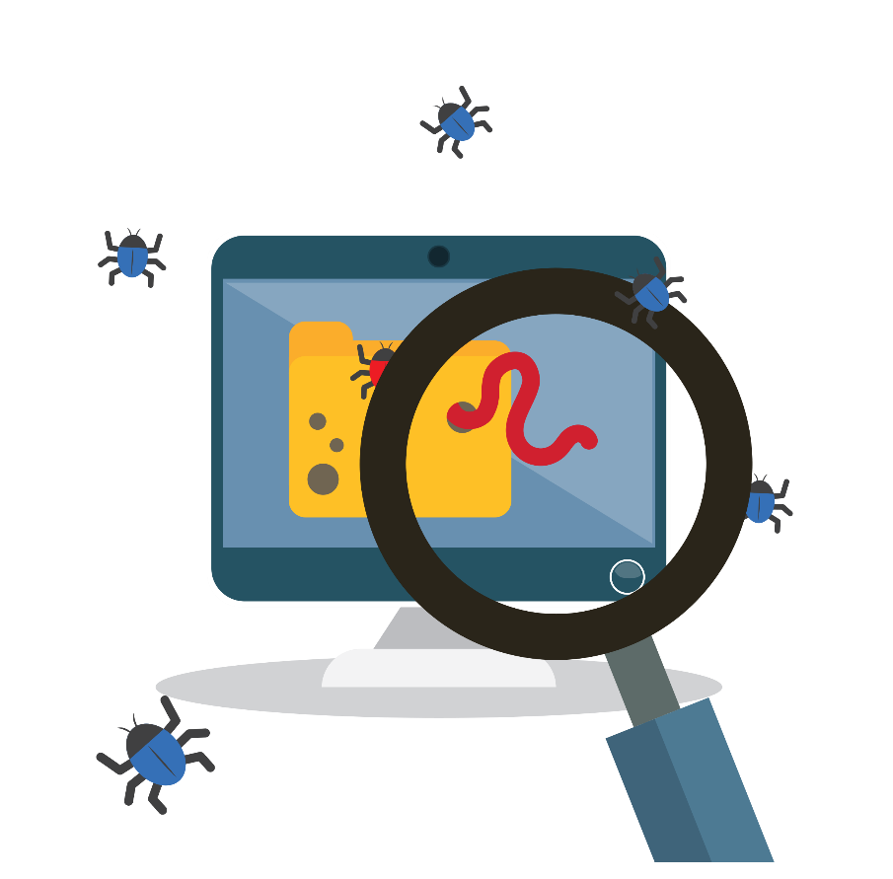



Slide 15
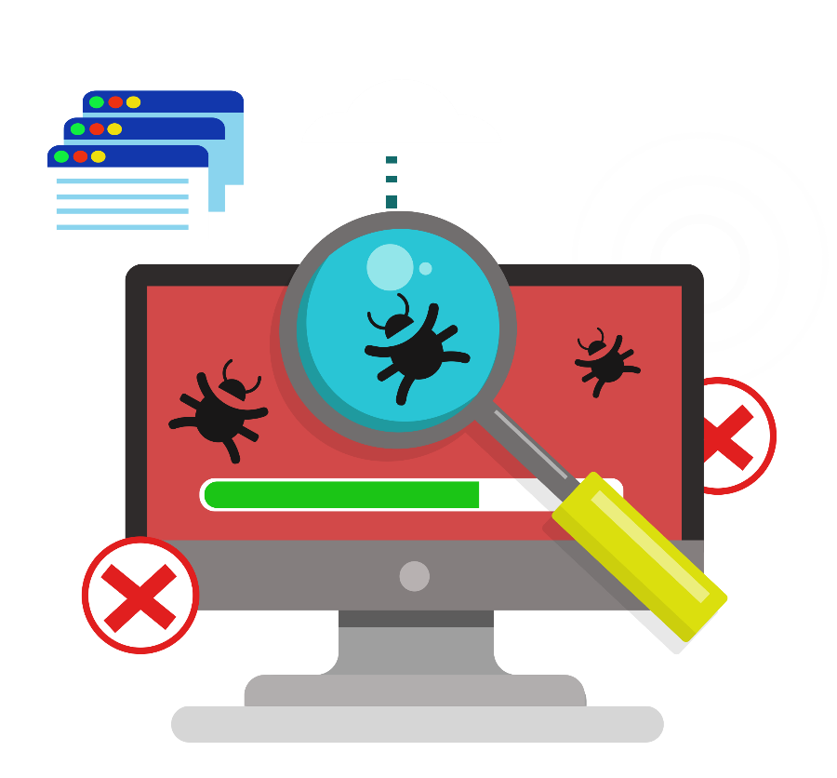
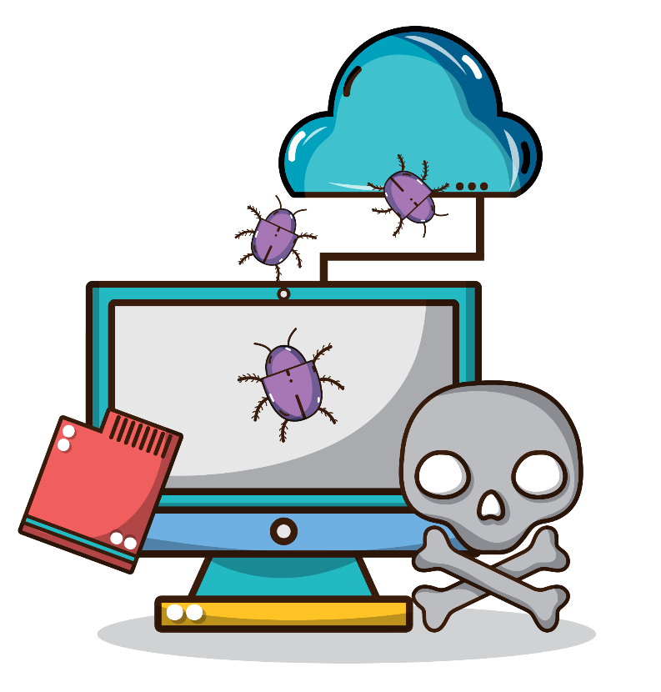



Slide 16
